Slide 1
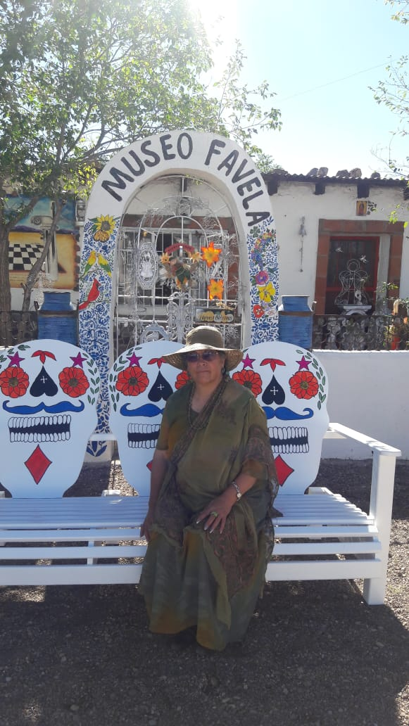
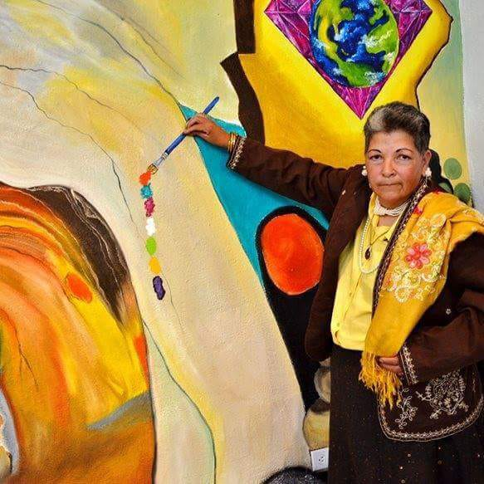
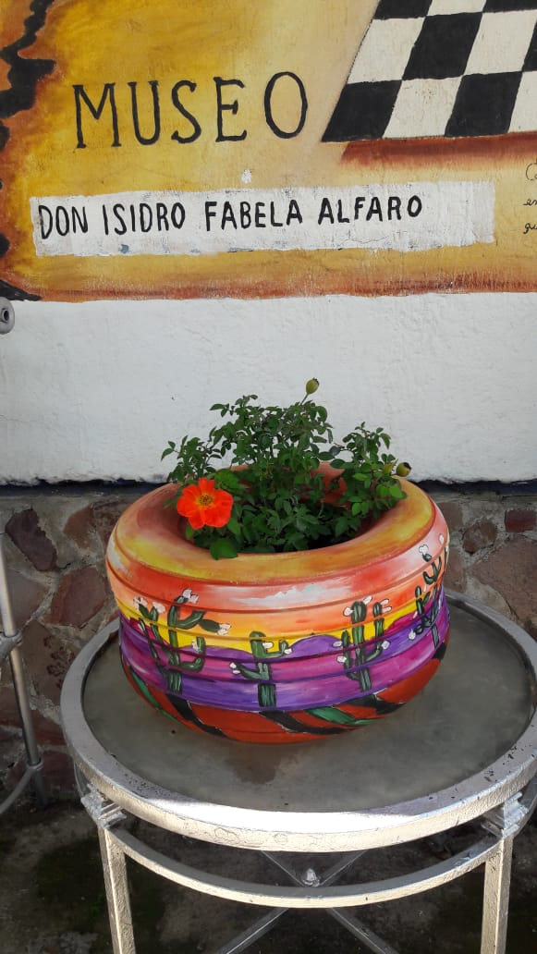
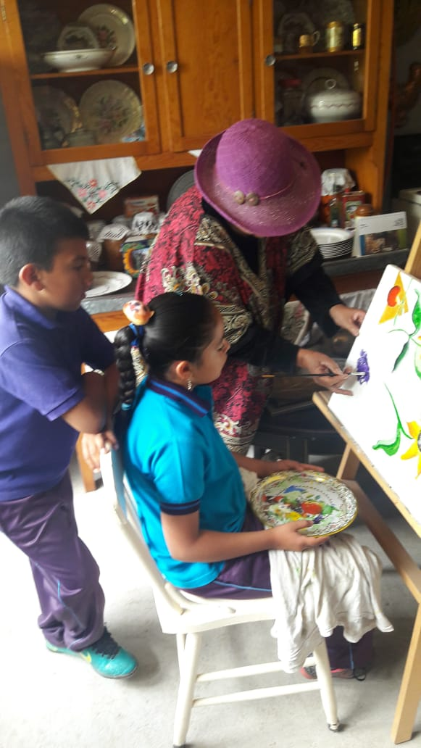
Museo de paleontología del ejido de favela.
Sra. Elizabeth Dávila García.
Sr. Eliseo Ángel Villegas Juárez.
Tel. cel. 625 156 57 95

Slide 2
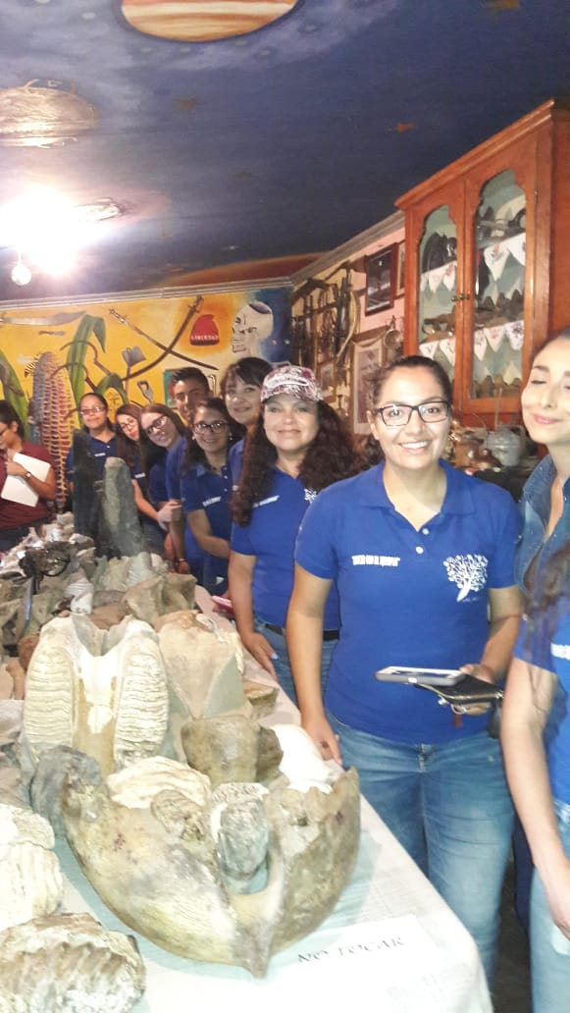
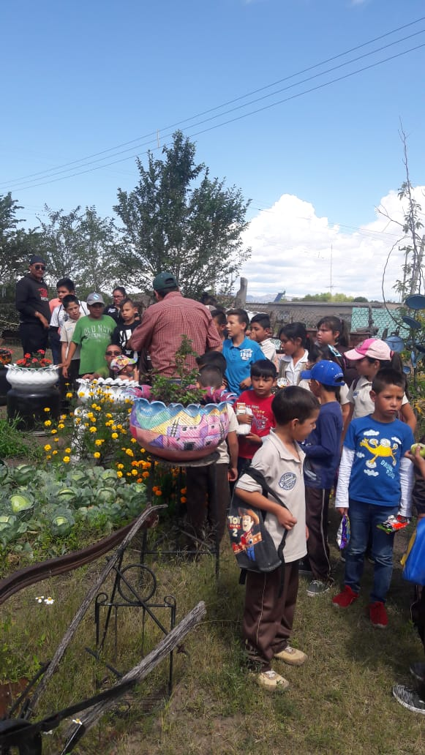
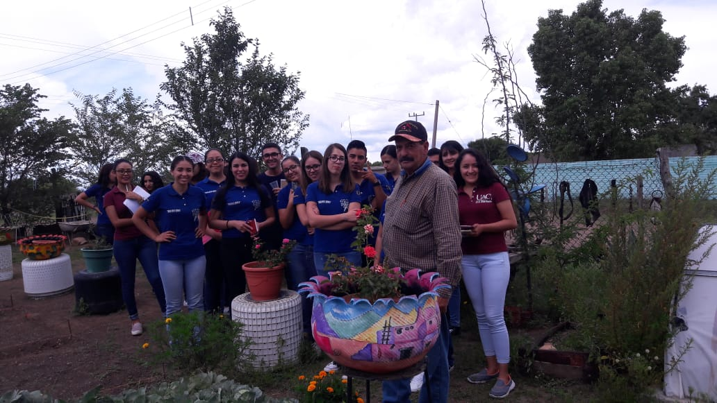
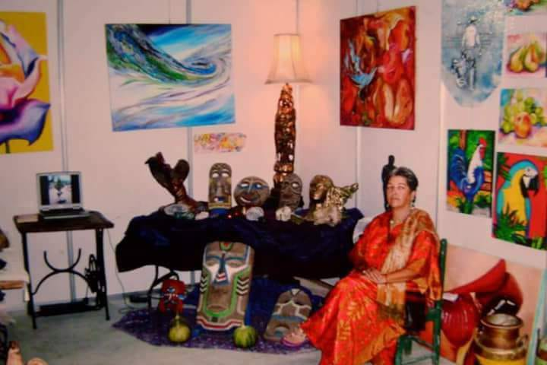
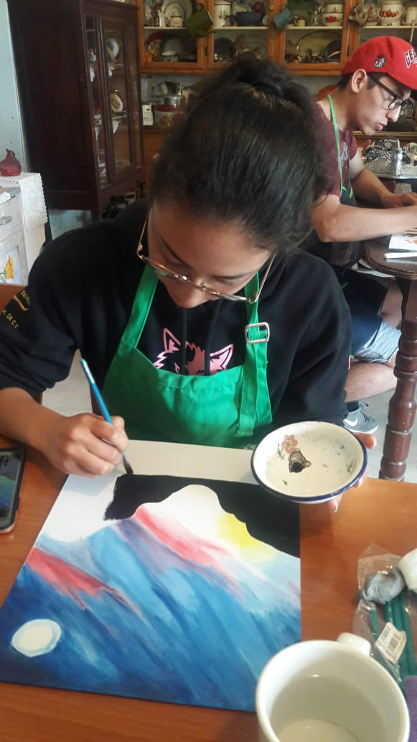
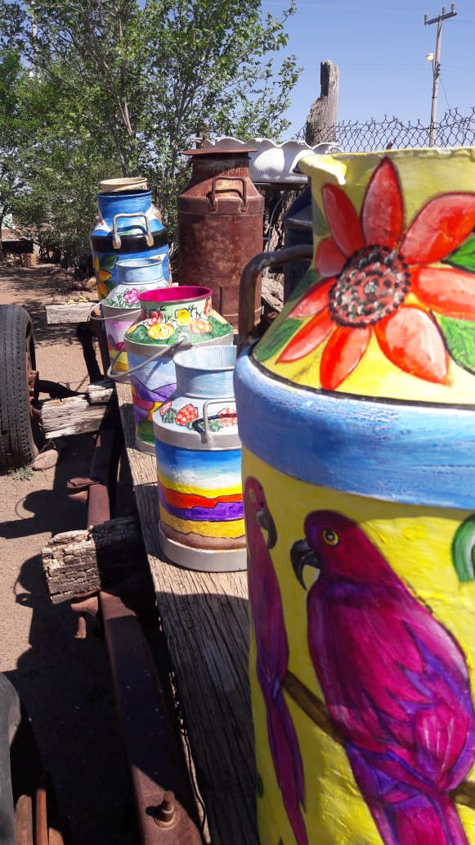
Objetivos
Generar fuentes de empleo en la comunidad
Generar actividades sanas
Fomento de la historia de la localidad
Actividades para los niños
Generar conciencia sobre la agricultura domestica

Slide 3
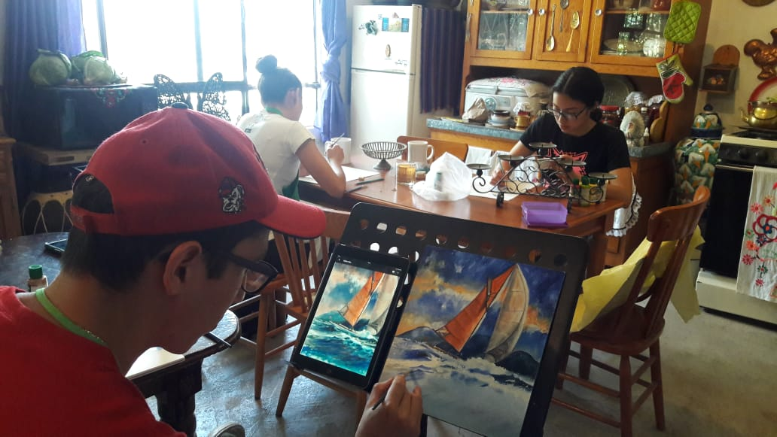
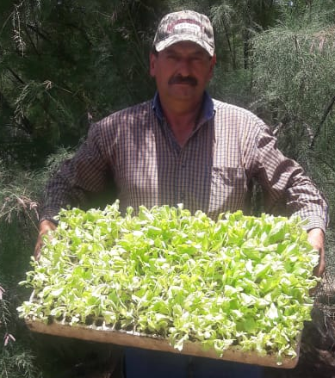
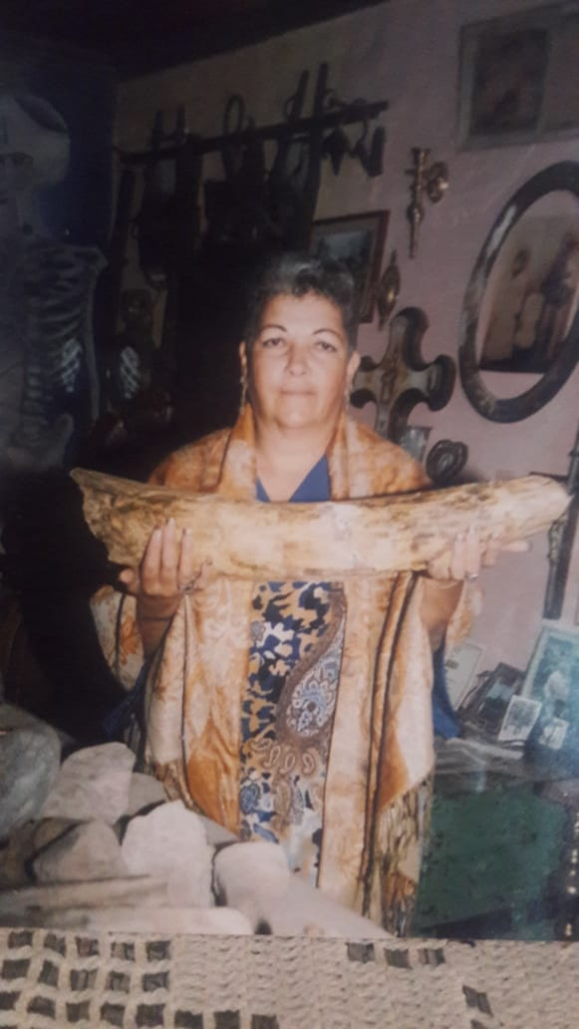
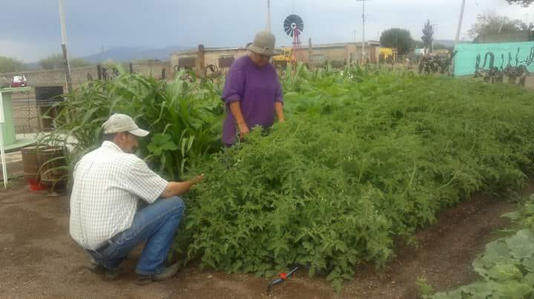
Actividades que se están realizando
En el presente museo se realizan las actividades como el taller de pintura, muestra de los especímenes fósiles que hubo en la región, artículos antiguos e implementación de armarcigos para la cosecha de alimentos en el hogar.

Slide 4
Lo que se piensa lograr y lo que ya se logro
En este museo se piensa lograr que se tenga el conocimiento sobre lo que alguna vez estuvo en ese lugar ya que se cuenta con fósiles, artículos históricos como flechas, vasijas y artesanías antiguas, también artículos como rockolas, utensilios de cocina y de agricultura por medio de visitas de escuelas, empresas y de la misma comunidad.
Lo que se esta logrando es que la comunidad pueda producir sus alimentos ya que como anteriormente se dijo, se están dando talleres sobre hortalizas y armarcigos para asegurar su cosecha.

